Slide 1
可能性
可能性 例2

Slide 2
一副52张(不包括大、小王）的扑克牌，从中任意抽出一张，如果是红桃，玲玲赢，否则丽丽赢。
你认为这个游戏规则公平吗？为什么？

Slide 3
1.每个盒子放8颗红棋子，2颗绿棋子。
2.每个小组共摸20次，每次摇匀后再摸。 3.每次摸出后，把摸棋结果记录下来。
游戏规则：

Slide 4
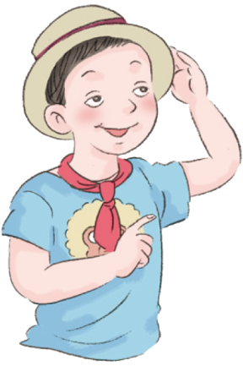
猜一猜：
（1）说一说指针可能停在哪种颜色上？
可能停在蓝色、黄色、红色。
(2)指针停在每种颜色区域的可能性有什么不同？

Slide 5
填一填：
2
（1 )抛出一枚硬币，有（ ）种结果，出现正面和反面的可能性（ ）。
（2）盒子里有3个红球，2个黑球，4个白球，
任意摸出一个球，摸出（ ）球的可能性最大，摸出（ ）球的可能性最小。
（3）在布袋里放入1个红球，3个篮球，3个黄球，12个绿球，每次任意摸出一个球再放回去摇匀，摸100次，摸出（ ）球的可能性最大，
摸出（ ）球和（ ）球的可能性相等。
相等
白
黑
绿
蓝
黄

Slide 6
按要求涂一涂
（1）指针可能停红色、黄色、蓝色区域。
（2）指针可能停在红色、黄色、蓝色区域，并且停在蓝色区域的可能性最大，停在红色区域的可能性最小。
(1)
(2)

Slide 7
我是小帮手。
我们班准备举行联欢会，李老师在班上挑选了20人表演节目，节目种类有唱歌、跳舞、朗诵、说相声。每人表演什么节目由现场抽签决定。如果要让抽到唱歌的可能性最大，抽到跳舞和朗诵的可能性相同，抽到说相声的可能性最小。让你写20张节目签，你会怎样分配呢？把你的想法填在下表里。
节目 | 唱歌 | 跳舞 | 朗诵 | 说相声
节目签的张数

Slide 8
掷一枚硬币时，既可能出现正面，也可能出现反面，预先作出确定的判断是不可能的，但如果硬币均匀，直观上会感到出现正面与反面的机会应该相等，即 在大量重复试验中正面朝上的频率，应接近于50℅。为了验证这点，在概率论的发展历史上，曾 有许多著名的数学家也做过这个试验，其结果如下 ：
知识链接：
试验者 | 抛硬币次数 | 正面朝上次数 | 反面朝上次数
得.摩根 | 4092 | 2048 | 2044
蒲丰 | 4040 | 2048 | 1992
费勒 | 10000 | 4979 | 5021
皮尔逊 | 24000 | 12012 | 11988
罗曼诺夫斯基 | 80640 | 39699 | 40941
因此，尽管在抛一次硬币时，我们事先无法确定它是正面朝 上，还是反面朝上，但当我们大量重复抛掷一枚硬币时，二者出 现的频率始终稳定在0.5上，其概率是相等的。

Slide 9
我们来设计：
一副52张(不包括大、小王）的扑克牌，从中任意抽出一张，如果是红桃，玲玲赢，否则丽丽赢。
你认为这个游戏规则公平吗？为什么？
（1）玲玲赢的可能性（ ），丽丽赢的可能性（ ）
（2）你能用这副扑克牌设计一个公平的游戏规则吗？
（3）你还能设计其他公平的游戏规则吗？
小
大

